Slide 1
Про що йде мова?

Slide 2
Урок № 79
Тема: Відновлення Автономної республіки Крим. Створення Меджлісу кримсько-татарського народу.

Slide 3
Вступна бесіда
1) Що таке національні меншини?
2) Які національні меншини мешкають в Україні?
3) Згадай внесок в розвиток КНР Челебіджихана?
4)Згадайте про внесок кримських татар у боротьбу проти фашистської Німеччини?
5) Розкажіть, хто такий Аметхан Султан та чим він відзначився?
6) Коли було проведено депортацію кримських татар?
7) Чому 18 травня кримські татари вважають днем національного трауру?

Slide 4
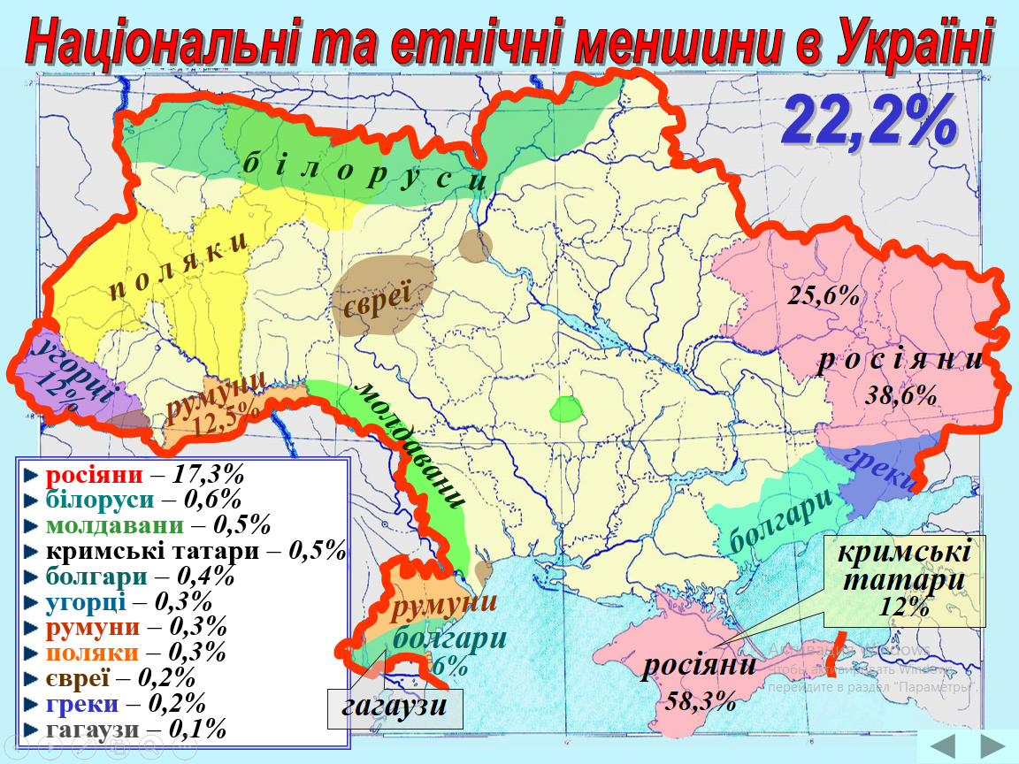

Slide 10
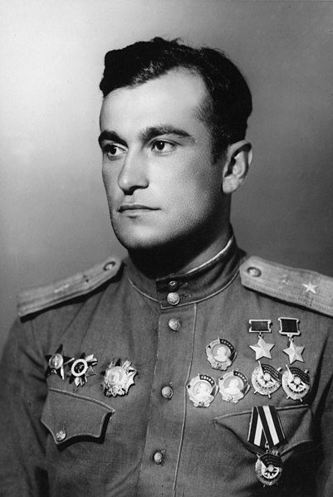
Амет-Ха́н Султа́н (крим. Amethan Sultan; 20 жовтня 1920, селище Алупка, Ялтинський повіт, Таврійська губернія — 1 лютого 1971, Московська область, РРФСР, СРСР) — національний герой кримськотатарського народу. Радянський льотчик-ас, учасник Другої світової війни. 30 червня 1945 року за успішне проведення 603 бойових вильотів, збиті особисто 30 літаків противника різних типів і 19 літаків ворога, збитих в групових боях, удостоєний звання двічі Героя Радянського Союзу. З 1947 до 1971 року — льотчик-випробувач. Заслужений льотчик-випробувач СРСР, єдиний радянський льотчик, який випробував понад 50 типів літальних апаратів: ним випробувано в повітрі 107 одиниць техніки.

Slide 11
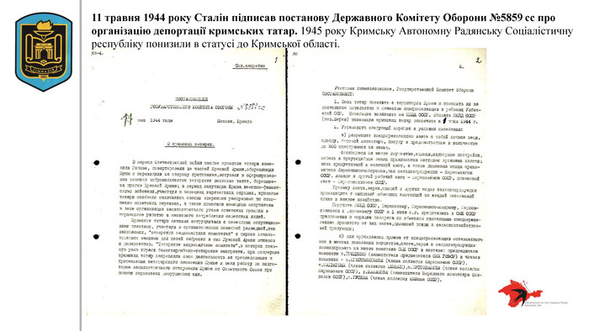

Slide 12
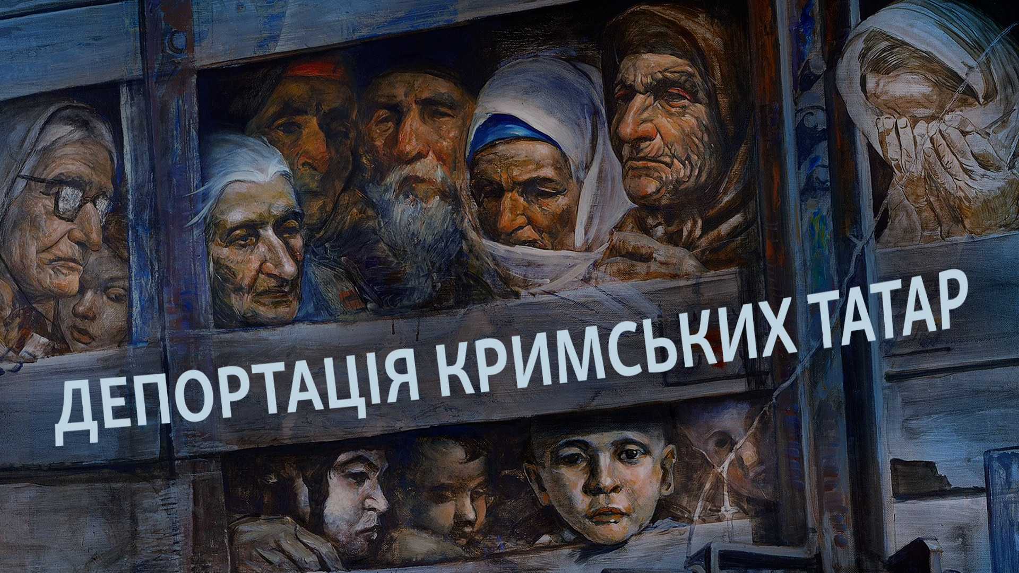

Slide 14
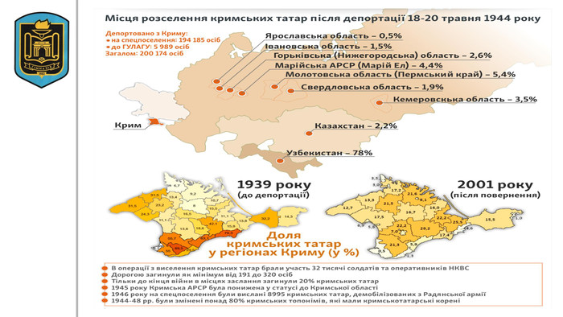

Slide 20
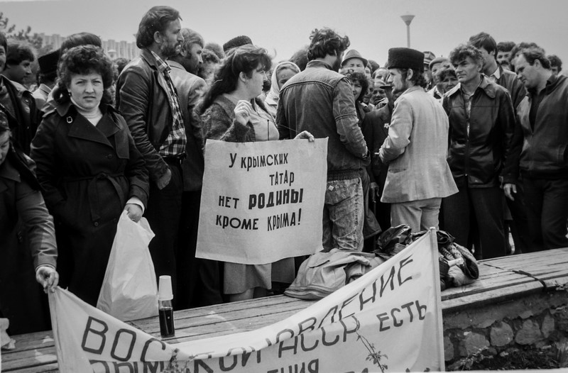
Питання про відновлення Кримської АРСР було порушено в листопаді 1990 р. кримським обкомом КПРС, яким керував М. Багров.

Slide 22
Референдум в Криму
20 січня 1991 р. у Криму відбувся референдум ( перший плебісцит в історії СРСР). На загальне голосування було винесено питання:
«Ви за відтворення Кримської Автономної Радянської Соціалістичної Республіки як суб’єкта Союзу РСР і учасника Союзного договору

Slide 23
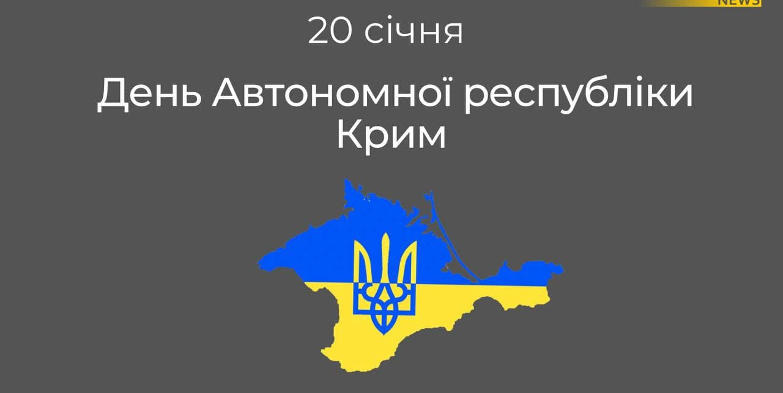
Проголосувало “за” 77% жителів півострова).

Slide 24
12 лютого 1991 р. була відновлена автономія Криму – Кримська АРСР.
У ній створювалася Верховна Рада. Згідно з «Законом про вибори» для представників депортованих народів та етнічних груп були передбачені квоти на представництво у Верховній Раді автономії. У Законі зазначалося, що ці гарантовані квоти мають тимчасовий характер – на період, доки депортовані повернуться в Крим. Також, було передбачено 14 місць для кримських татар і по одному місцю для німців, вірмен, болгар і греків.

Slide 25
Робота з термінами і поняттями:
Репатріація – повернення на батьківщину, з поновленням їх громадянських прав, військовополонених та цивільних осіб, які під час війни опинилися за межами своєї країни та перебували тривалий час поза батьківщиною.

Slide 26
Робота з термінами і поняттями:
Меджліс – найменування законодавчо-представницького органу (парламенту) ряду країн (Іран, Азербайджан), народів (Меджліс кримських татар), а також взагалі Народного зібрання, переважно в арабських і ісламських країнах.
Курултай – національне зібрання, вищий представницький повноважний орган кримськотатарського народу

Slide 27
4. Створення Меджлісу кримсько-татарського народу.
30 червня 1991 р. Меджліс прийняв національний гімн і прапор кримських татар.

Slide 28
Структура і керівництво.
Меджліс є виконавчим органом Курултаю кримськотатарського народу і обирається з його членів.
Складається з 33 членів.
Для виконання рішень Меджлісу в усіх місцях проживання кримських татар в Україні обираються органи національного самоуправління — регіональні та місцеві меджліси, що підпорядковуються основному керуючому органу.
Протягом усього часу існування головою Меджлісу був Мустафа Джемілєв.
З листопада 2013 р. головою Меджлісу є Рефат Чубаров.

Slide 29
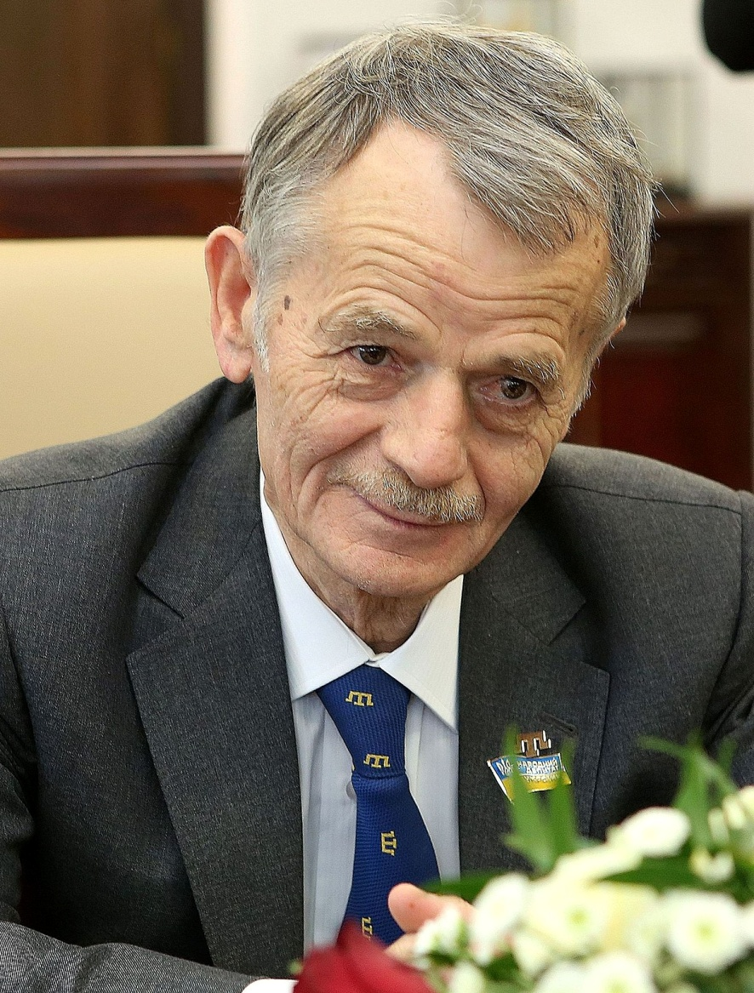
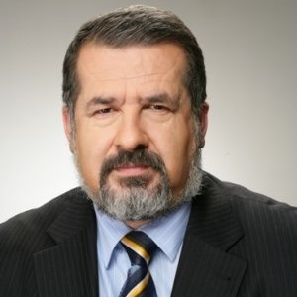
Рефат Чубаров.
Мустафа Джемілєв

